Slide 1
توسعه­ی یک حلگر جریان سه بعدی غیرلزج، آرام و مغشوش در مساله اندرکنش سازه-سیال بهروز افرا مرداد 96

Slide 2
در این گزارش معادلات حاکم بر جریان سه بعدی در مختصات کارتزین برای شبیه سازی جریان های آیرودینامیکی حل می شود. در اینجا از شبکه بی سازمان برای گسسته سازی میدان جریان استفاده شده است. برای گسسته سازی بخش جابجایی از روش AUSM استفاده شده. برای گسسته سازی بخش زمانی معادلات از روش صریح رانگ-کوتا، که دارای کارآیی بسیار خوبی در رسیدن به حالت پایدار حل معادلات می باشد، استفاده شده است. همچنین از شرایط مرزی دیوار برای اضلاع موجود بر روی جسم جامد و از روش ثابت های ریمان برای مرزهای دوردست استفاده شده است. در این برنامه می توان از شرایط مرزی دیگری مانند ورودی, خروجی یا تقارن استفاده نمود.

Slide 3
با توجه به فیزیک حاکم بر جریان های آیرودینامیکی، که در بیشتر مواقع با جریان ها تراکم پذیر مواجه هستیم، در اینجا از روش مبتنی بر چگالی برای وابسته کردن معادلات جرم، مومنتوم و انرژی استفاده شده است. جهت محاسبه مشتقات مرتبه اول از قضیه گرین-گوس استفاده می شود. ساختار داده ای مورد استفاده در اینجا بصورت ضلع محور بوده تا قابلیت استفاده از شبکه های ترکیبی وجود داشته باشد و همچنین به حافظه کمتری برای ذخیره اطلاعات شبکه نیاز داشته باشیم.

Slide 4
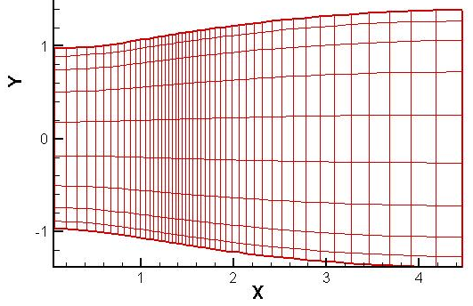
توانمندیهای کُد
قابلیت فشردگی در مجاورت دیواره‌ها و در طول مجرا

Slide 5
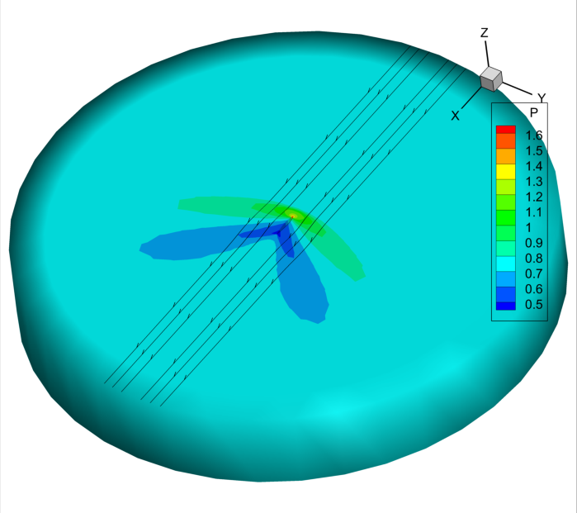
توانمندیهای کُد
قابلیت حل جریان­ غیر لزج سه بعدی با دقت مرتبه اول و دوم

Slide 6
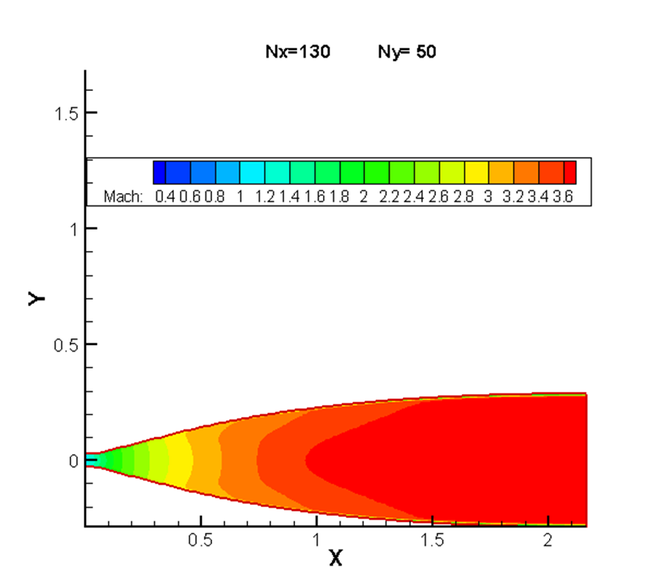
توانمندیهای کُد
جریان مافوق صوت در یک نازل واگرا

Slide 7
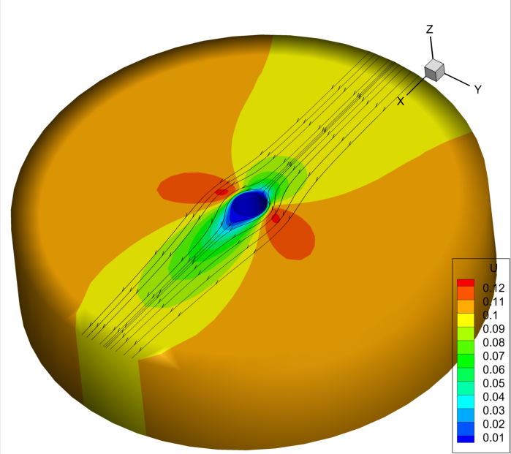
توانمندیهای کُد
قابلیت حل جریان­ آرام سه بعدی

Slide 8
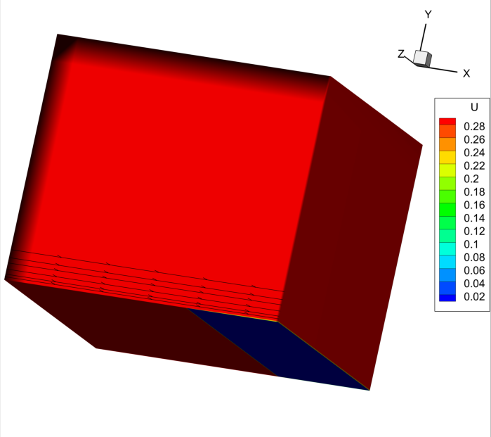
توانمندیهای کُد
قابلیت حل جریان­ آشفته سه بعدی

Slide 9
آنچه در این کد خواهید آموخت
1- نحوه مجزاسازی معادلات ناویر-استوکس به روش حجم محدود
2- نحوه پیاده سازی روش AUSM در یک شبکه باسازمان سه­بعدی
3- محاسبه گام زمانی موضعی در جریان تراکم پذیر
4- محاسبه مساحت بردارهای عمود و حجم یک المان چهار وجهی
5- نحوه اعمال شرط مرزی در جریانهای مادون و مافوق صوت در ورود و خروج سیال
6- نحوه اعمال شرط مرزی دیواره

Slide 10
نکات و الزامات
1- این برنامه در همه نسخه های کامپایلرهای فرترن قابل اجراست.
2- خروجی ها در همه نسخه های Tecplot قابل مشاهده است
3- آشنایی با Finite Volume Methods
4- آشنایی با زبانهای C یا Fortran

